Slide 1


Blackjack Assist Tool
Door Jari Wezer

Slide 2


Inhoud
Het programma
Het algoritme
De voordelen
De nadelen

Slide 3
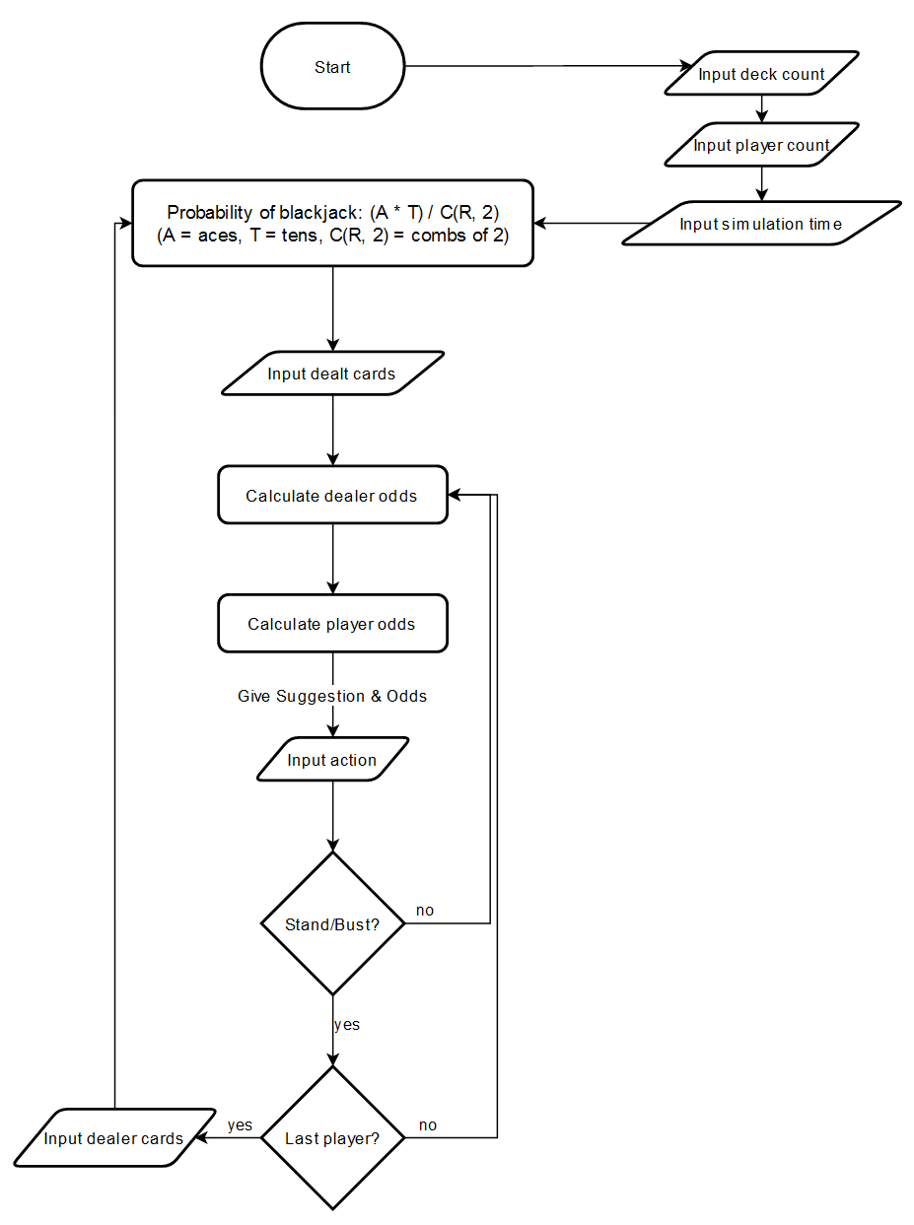

Het programma
Bedoeld voor Blackjack spelers om te oefenen of voor de lol te gebruiken
Weergeeft live-kansberekeningen op basis van gebruiker’s input
Geeft de gebruiker een suggestie op basis van kansen van speler en dealer
Houdt gedealde kaarten bij voor accurate berekeningen

Slide 4
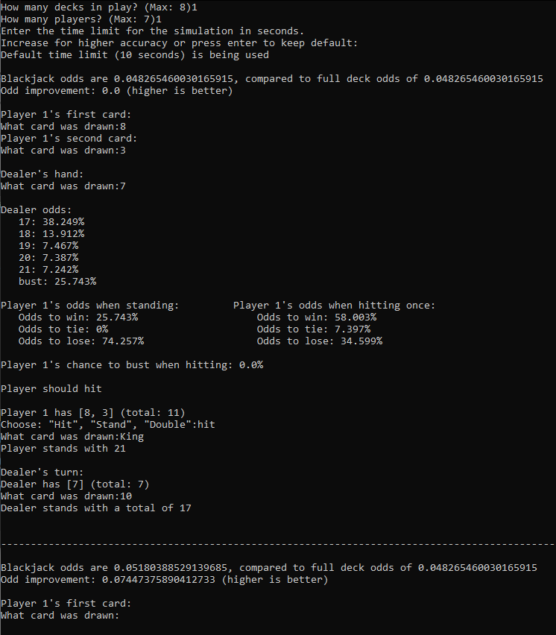

Slide 5
Het algoritme
Bestaat uit:
  Het berekenen van Blackjack odds
  Het berekenen van Dealer odds per uitkomst (17, 18, 19, 20, 21, bust)
  Op basis van Dealer odds berekenen van Player odds bij:
    Staan
    Hit
  Op basis hiervan een aanbeveling doen aan speler

Slide 6
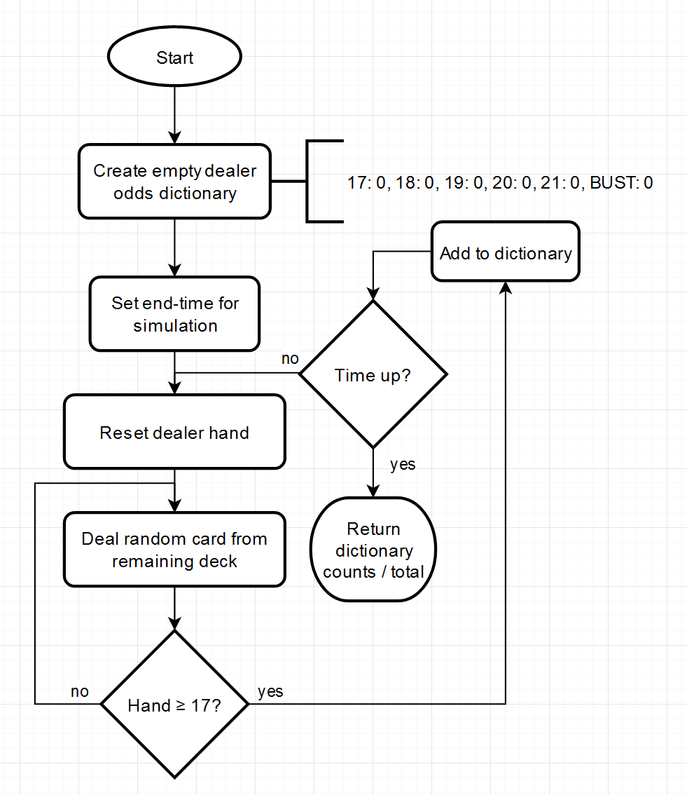
Dealer Odds
Monte Carlo
Wordt als string in leesbare wijze geprint

Slide 8
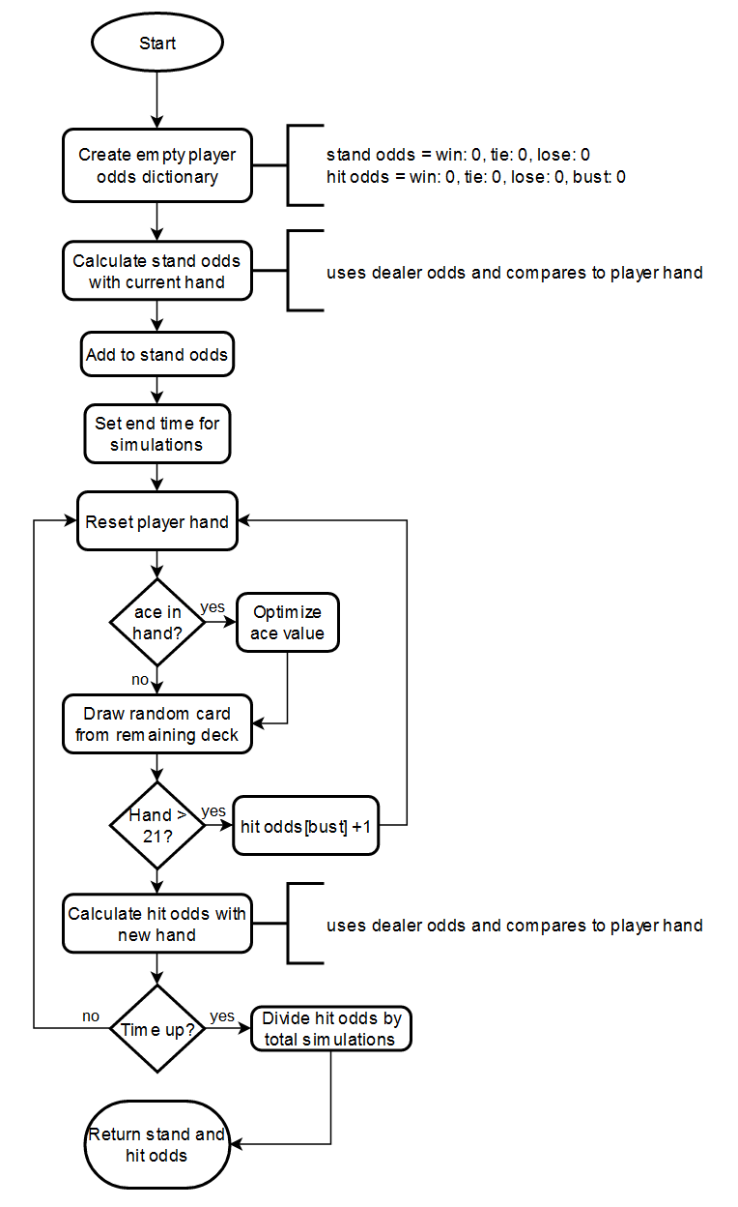
Player Odds
Monte Carlo
Wordt als string in leesbare wijze geprint
Per hit vergeleken met elke dealer uitkomst
(bv. speler heeft 18, dealer kans op 17 = 0.35 en op bust 0.3: winkans speler = 0.65 etc.)

Slide 10
Aanbeveling
Als kans op winnen + gelijkspel na hit > 65% is:
  Hit of Double
Als kans op bust 0% is:
  Hit
Als kans op verliezen bij staan < bij hitten:
  Stand
Anders:
  Hit

Slide 11
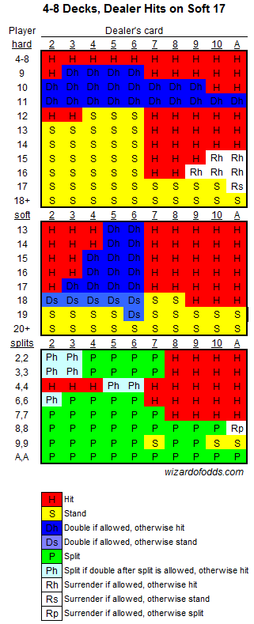
De voordelen
Houdt rekening met reeds getrokken kaarten
Gebruiker hoeft geen kaarten te tellen
Accurater dan kaarten tellen
Simpele en leesbare gegevens
Speler kan zelf een strategie maken op basis van kansen

Slide 12
De nadelen
Accuratie hangt af van simulatie tijd en processor snelheid
Kansberekening op basis van simulatie is niet perfect
Het gebruik van Dealer odds voor Player odds brengt extra inaccuratie
De speler moet zelf het spel invoeren, wat traag en vervelend is (RAIN-MAN 2.0)

